Slide 1
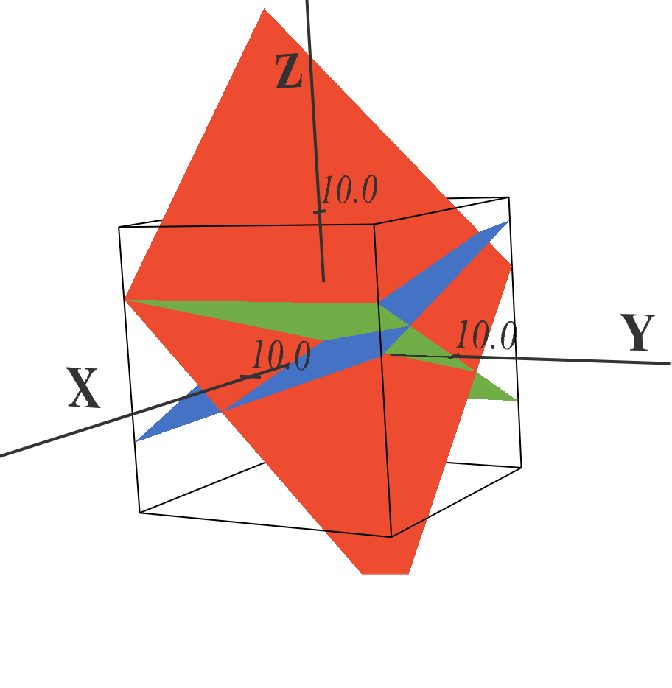


Projet de semestre, 2ème année de Bachelor en informatique en HES
Réalisation une animation permettant la résolution d’un système de m équations à n inconnues
Bastien Burri, Kevin Vulliemin, Mattieu Bandelier et Nicolas Gonin
Professeur responsable: Stephane Gobron
Vous voulez construire 3 étagères, et vous avez 5 mètres de bois à disposition.
Vous aimeriez que la longueur de la 1ère étagère soit supérieur de 5 mètres à 3 fois
la longueur de la 3e étagère moins la longueur de la 2e.
De plus vous voulez que la 3e étagère soit 2 fois plus petite que la 1e étagère.
Vous souhaitez ne pas gaspiller de bois et tout utiliser.
Description du problème: Ne vous affolez pas ! Ce problème peut aisément être résolu à l'aide de simple système
Vulgarisation mathématique: Vous traduisez le problème en un système d’équations linéaire.
x + y + z = 5
x - 5 = -y + 3z
z = 0.5x
z = 0.8 mètre
X = 1.6 mètres
y = 2.6 mètres
Résolution algébrique: Vous avez résolu le système à l’aide de Nsolver.
Visualisation géométrique: Vous pouvez visualiser la situation.

